Slide 1
CFD-Prosjekt MEK4470
Jørgen D. Tyvand
Høst 2015

Slide 2
Prosjektbeskrivelse
Jeg har sett på bruk av OpenFoam for å modellere dannelsen av indre bølger i vann.
Oppsett og sammenligningsgrunnlag er hentet fra “Modelling of high amplitude internal waves integrating the primitive (Navier-Stokes) equations” av D.J. Wood og J. Grue.
Plot av hastighetsprofilen for bølgebevegelsen har blitt laget for fire forskjellige numeriske diskretiseringsskjema på fire forskjellige mesh. Disse sammenlignes med lignende plott fra Wood/Grue.

Slide 3
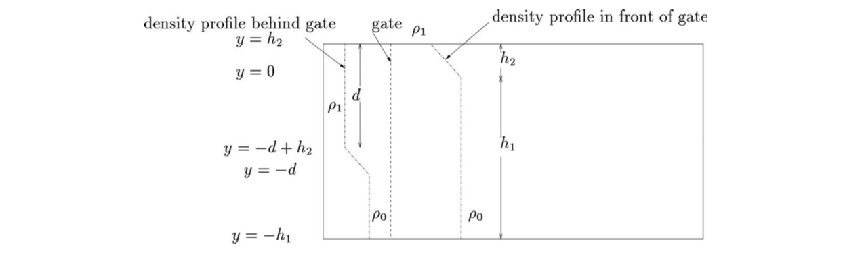
Oppsett for det originale eksperimentet
En bølgetank på 18.4 meter fylles med saltvannsløsning (“brine”) i bunnen og et øvre lag med lineær endring i tetthet opp mot toppen av tanken.
En sluse senkes ned i tanken 0.5 meter fra venstre vegg, og ferskvann fylles så på venstre side av slusa.
Slusa heves, og i forsøk på å jevne ut tettheten dannes det en bølge.
Data samles fra forskjellige kamera plassert langs bølgetanken.

Slide 4
buoyantBoussinesqPimpleFoam
“Transient solver for buoyant, turbulent flow of incompressible fluids”.
Løseren fungerer for denne casen ved å endre turbulence model til “laminar”.
Kjører egentlig i PISO-modus.
Bruker en Boussinesq-approksimasjon, hvor tettheten er en funksjon av temperatur. ρ = ρ₀ - αρ₀ΔT, hvor α er termisk ekspansjon.

Slide 5
Løsning i OpenFoam
Jeg har fokusert på case C i Wood/Grue, hvor volumet ferskvann var 100 L (d = 0.4 m) i eksperimentene. (Numerisk 77.5 L (d = 0.31 m) ).
Vi ser på fire forskjellige diskretiseringsskjema, førsteordens upwind, og de tre andreordensskjemaene linearUpwind, filteredLinear og QUICK.
Wood/Grue gir resultater som hastighetsprofiler for eksperimentell og numerisk data. Hastighetsfeltet i OpenFoam måles over et snitt for x = 15.31 m, som sammenfaller med målingspunktet fra Wood/Grue.

Slide 6
Løsning i OpenFoam
Jeg bruker 2 mesh av forskellig størrelse. Meshene graderes på to forskjellige måter.
Tidssteget er satt til 0.01 sekunder, som gir stabile kjøringer uten å bruke ekstremt lang tid.
Hastighetsfeltet og probedata skrives til fil hvert 0.1 sekund.

Slide 7
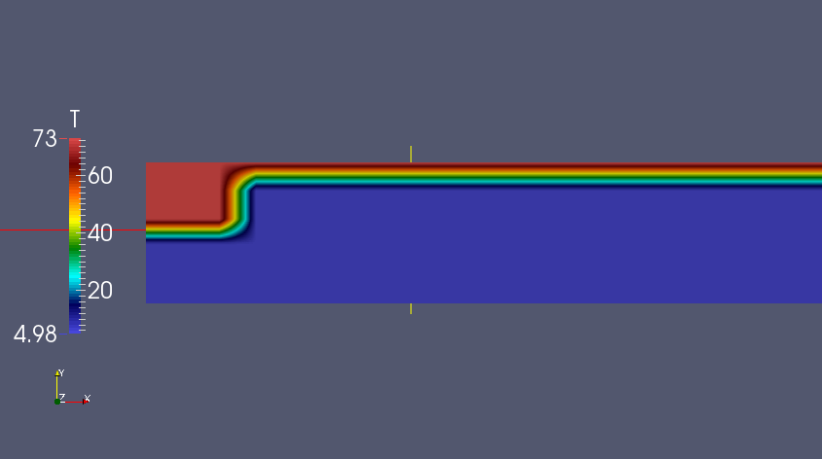
Initiell temperaturprofil
Siden tetthet blir gitt som en funksjon av temperatur, setter jeg opp en initiell temperaturfordeling med lineær variasjon i det øverste sjiktet.
Fra verdier gitt i Wood/Grue er temperaturen i det nederste laget 5°C (ρ₀ = 1.000 g cm^⁻³). En temperaturøkning på 67.95 grader gir et tetthetsfall på 0.0239 g cm⁻³ som tilsvarer variasjonen i eksperimentene.
En lineær profil var vanskelig å implementere direkte i OpenFoam. Verdiene for temperaturfordelingen ble derfor generert manuelt med et Python-script.

Slide 8

Visualisering av bølgedannelse

Slide 9
Sammenligning av resultat
Hastigheten til bevegelsen skaleres med en oppgitt bølgehastighet c = 1.6*c₀. Dette plottes mot skalert høyde y/h₂.
Verdien for c₀ er gitt av Wood/Grue fra ligningen N₀h₂/c_{o} = 1.711, hvor N₀² = ((ρ₀ – ρ₁)/ρ₀)(g/h₂)).
Resultatene til Wood/Grue er tatt ved maksimal bølgeamplitude. Jeg har brukt tidspunktet hvor bevegelsen har sin maksimale hastighet i målingssnittet.
Ser man på et gitt tidspunkt, f.eks. gjennomsnittstidspunktet for når maksimal hastighet inntreffer, får man et inntrykk av de numeriske skjemaene relativt til hverandre.
Tidspunktet hvor hastigheten er maksimal i snittet kalles t = 0. Vi ser også på t = -5, t = -1 og t = 3.

Slide 10
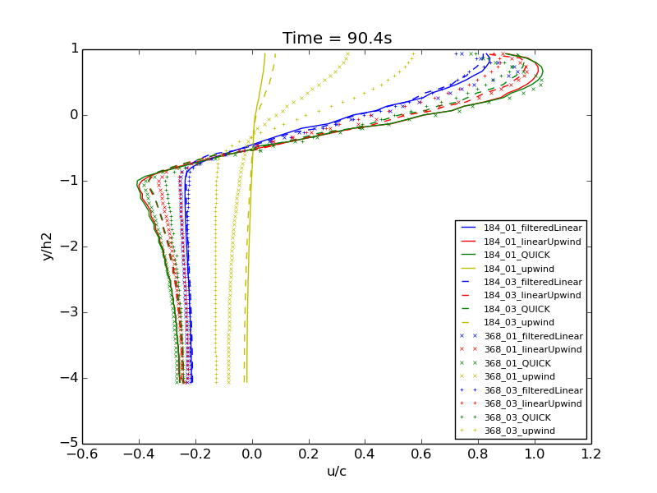
Sammenligning for tidspunkt for gjennomsnittlig maksimalhastighet

Slide 11
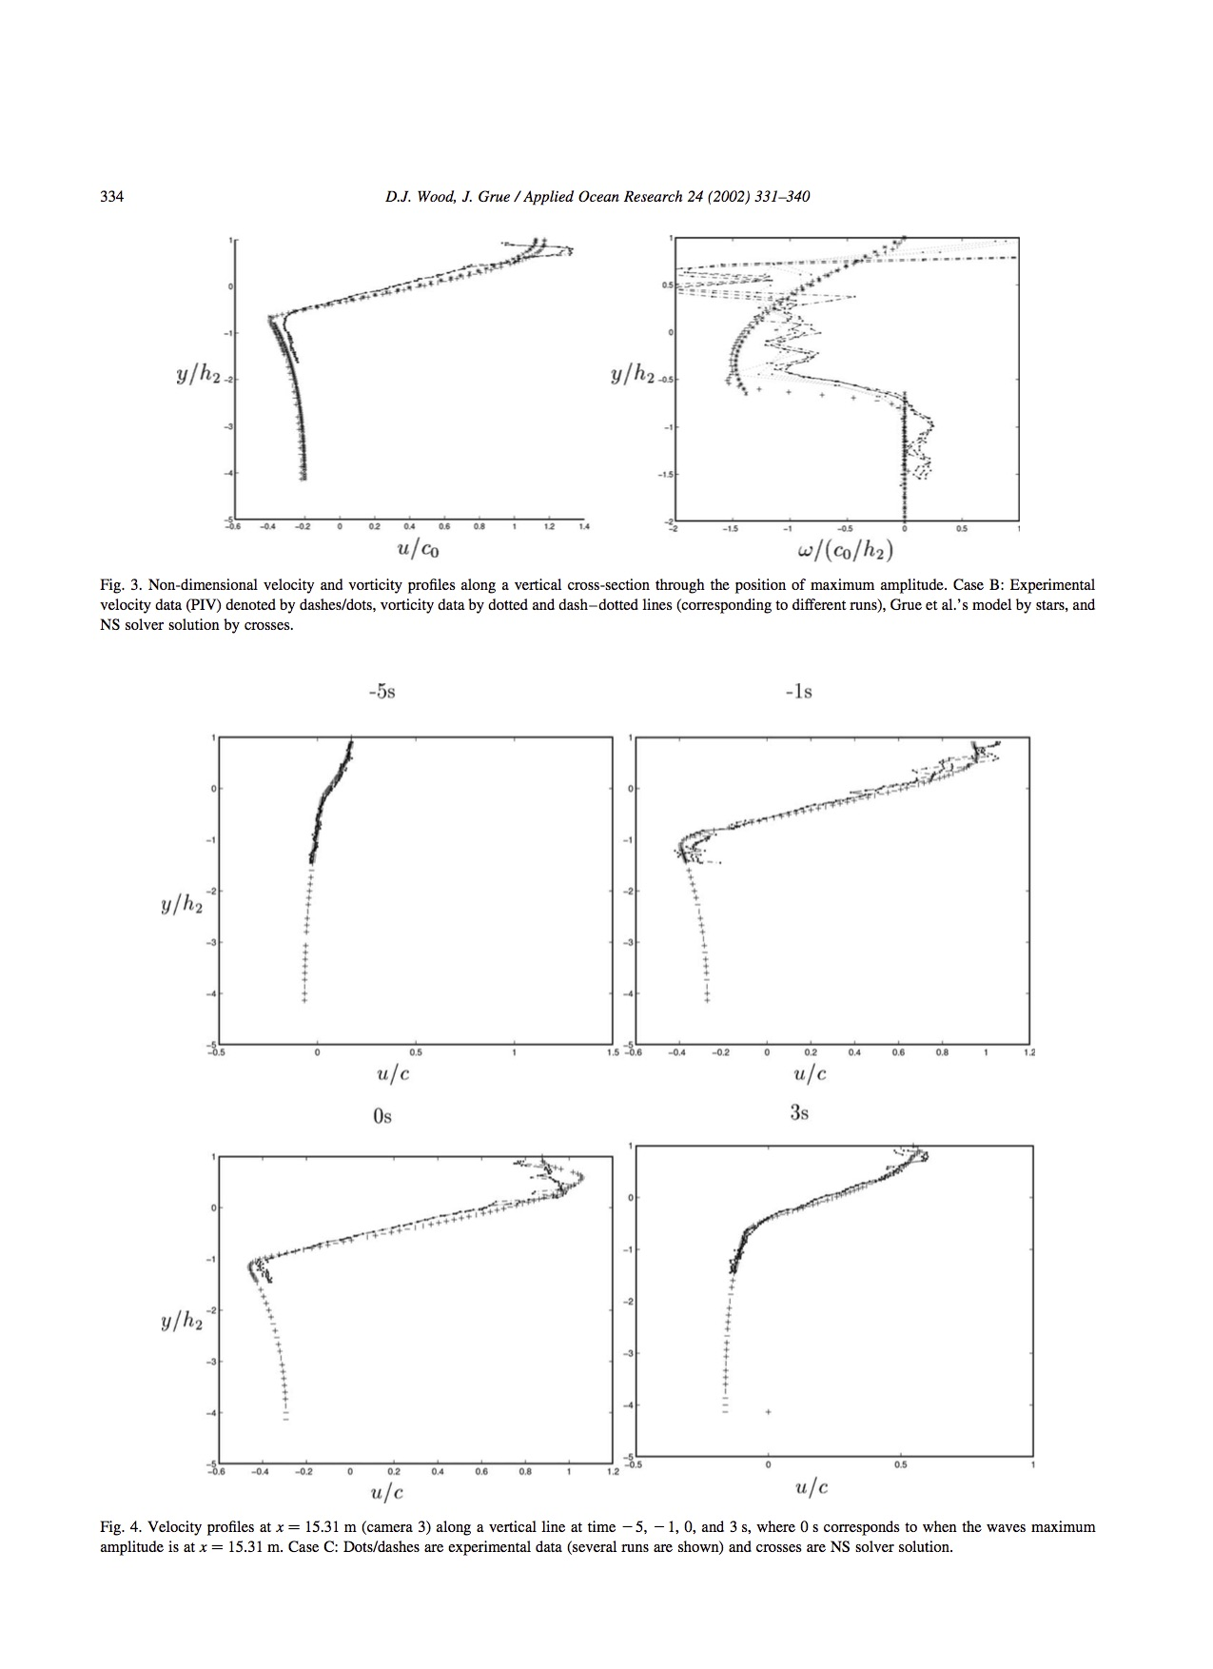
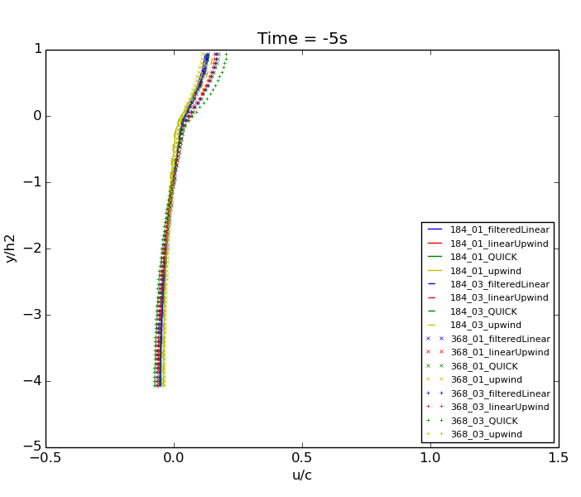
Sammenligning for t = -5 s

Slide 12
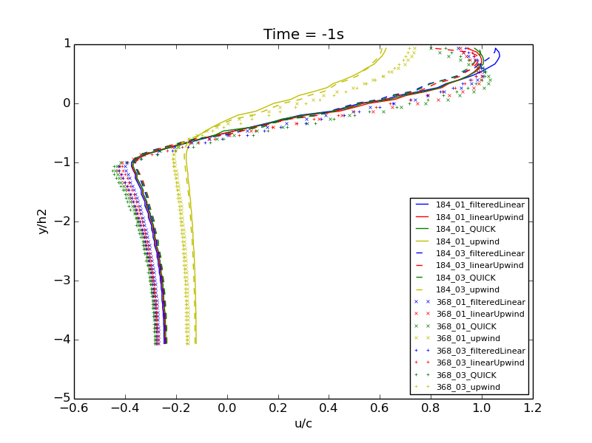
Sammenligning for t = -1 s

Slide 13
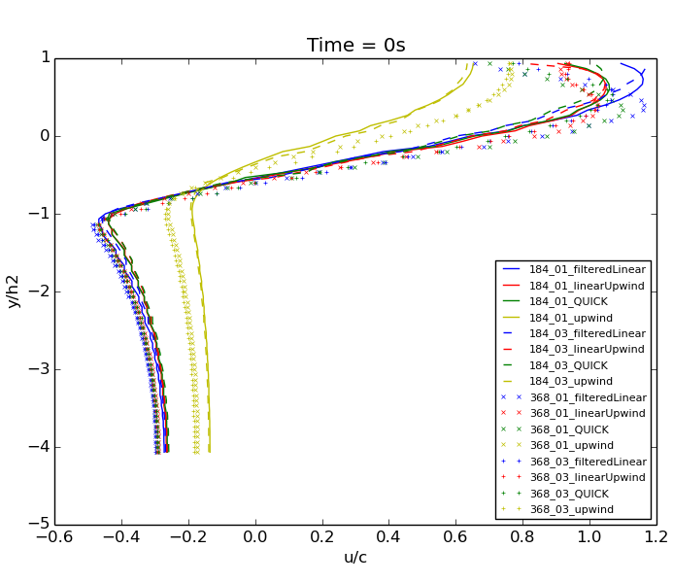
Sammenligning for t = 0 s

Slide 14
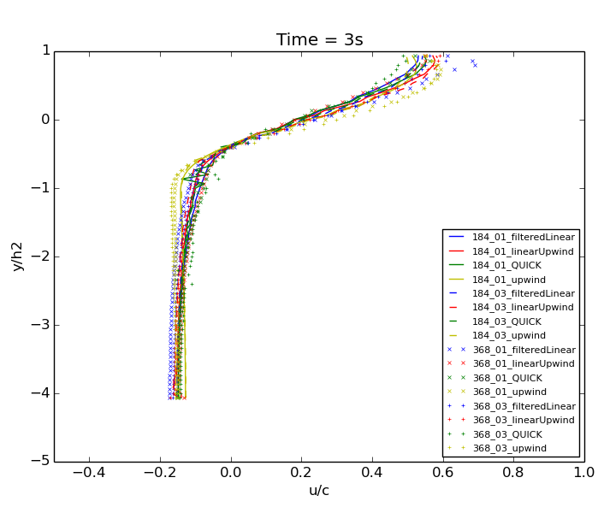
Sammenligning for t = 3 s

Slide 15
Oppsumering av resultater
BuoyantBoussinesqPimpleFoam virker å fungerer godt til modellering av indre bølger.
Generelt god overenstemmelse med resultatene til Wood/Grue.
Vi ser tydelig at førsteordens upwind gir mye dårligere resultat enn andreordensskjema.
FilteredLinear er skjemaet som har minst variasjon men overskyter en god del. Er nok best egnet til sitt spesielle bruk for LES.
QUICK og linearUpwind gir like resultat seg imellom, men varierer basert på mesh og gradering. Variasjonen ser ut til å øke med meshstørrelse og ”skjevhet” på graderingen.
Størrelsen på meshet gir utslag i ekstremalverdier for hastighet, mens mellomsjiktet er veldig likt for alle andreordens skjema.
Skulle jeg brukt dette til sammenligning med egne eksperimentelle resultater, ville et oppsett med linearUpwind, adjustableTimeStep og et ennå litt finere, middels gradert mesh vært mitt valg.

